Slide 1

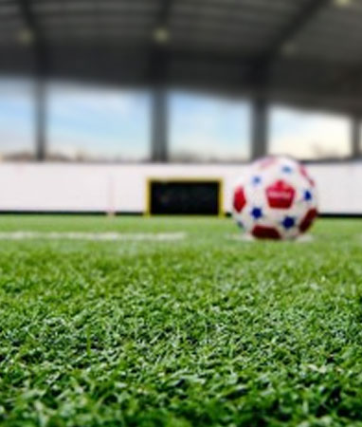

Indoor soccer Club
Adam Grabowski, Maximilian Kästner, Marvin Königs, Christina Sudareva

Slide 2

Übersicht
Vision
Rahmenbedingungen
Use-Case
Architektur
Code im Überblick
Live – Demo
Weiterentwicklung

Slide 3
Vision und Ziele
Einfaches verabreden zum Fußballspielen
Keine große organisatorische Schwierigkeiten mehr
Optimale Zusammenstellung der Mannschaften
Zusammenführung von Menschen
Größerer Anreiz für Menschen Sport zu betreiben
Einfache Bedienung der Anwendung

Slide 4
Rahmenbedingungen
Zielgruppe [16 – 99 Jahre]
Freizeit Anwendung
Immer erreichbar
Physikalische Umgebung
geringer Wartungsaufwand
Notes:
Physikalische Umgebung = beihaltet FTP Server die als Daternbank fungiert
Unbeaufsichtigter Betrieb!

Slide 5
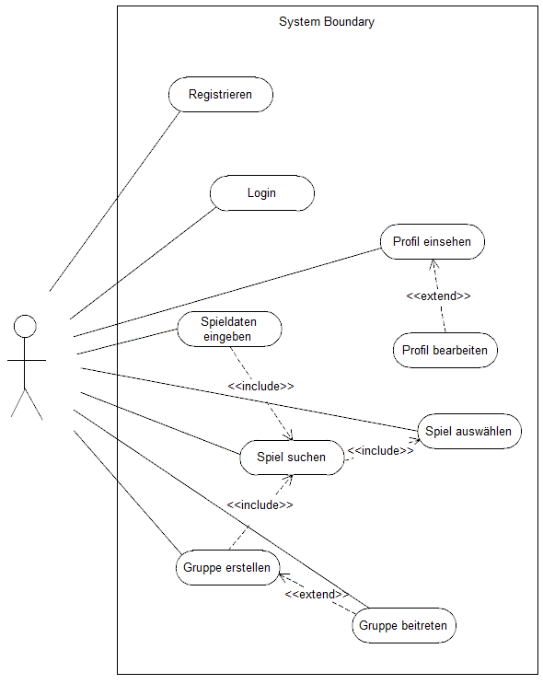
Use-case
Registrieren
Login
Profil einsehen
Profil bearbeiten
Gruppe erstellen
Gruppe beitreten
Spieldaten eingeben
Spieldaten suchen
Spiel auswählen

Slide 6
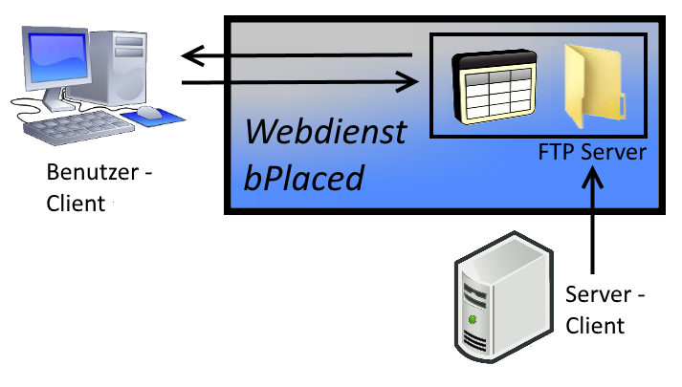
Architektur
FTP Server durchgängig im Betrieb bei bPlaced Webdienst
Benutzer-Client ruft die notwendigen Informationen auf
Der Webdienst liefert die angeforderten Informationen an den Client

Slide 7
Code

Slide 8
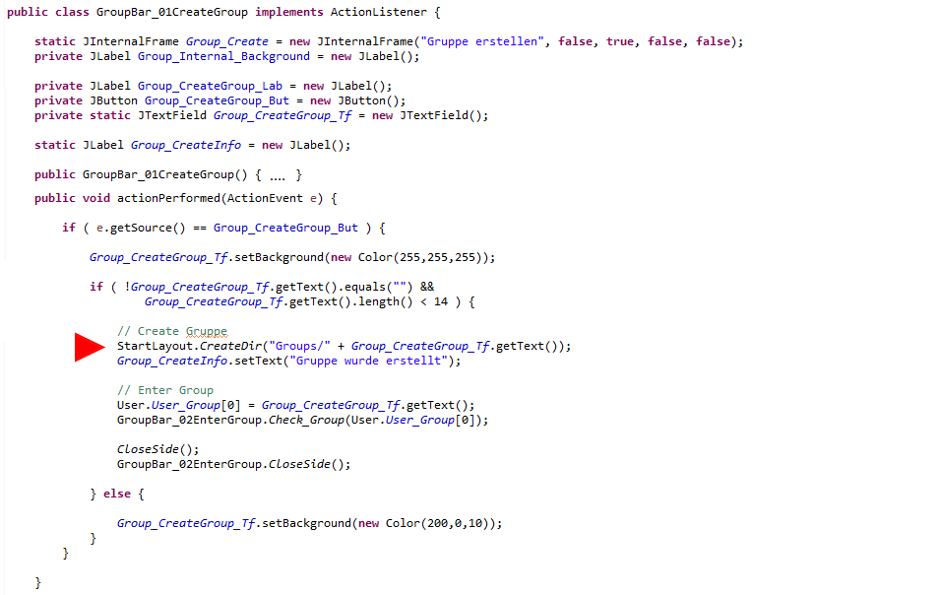
Code (1)

Slide 9
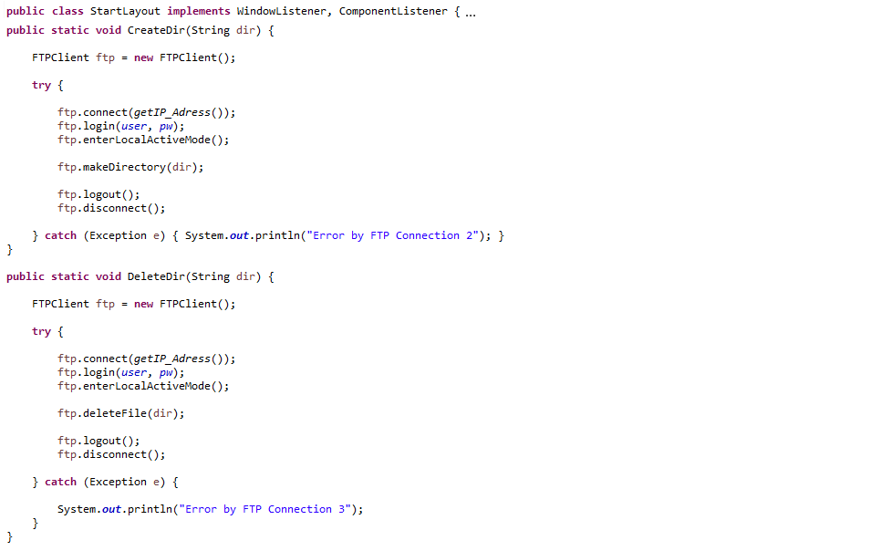
Code (2)

Slide 10
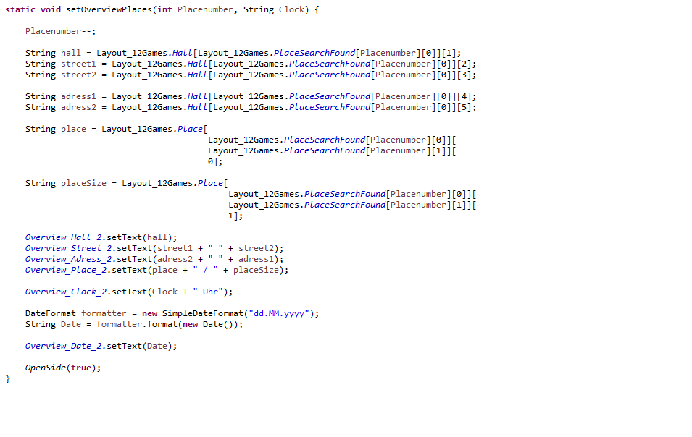
Code (2)

Slide 11
Live Demo

Slide 12

Weiterentwicklung
Ausweitung in den mobilen Sektor
Unterwegs verabreden
Standortfreie Kommunikation
Einbindung in ein Verwaltungssystem für Hallenbesitzer
Reservierung werden in Verwaltungssystem hinterlegt
Automatischer Abgleich der Reservierungen im ISC System
Verbesserung der Kommunikation in der Anwendung
Erweiterung von Chat-Optionen zwischen Anwender
Einbau einer Gruppen-Chat Funktion
ISC
ISC

Slide 13
Poster

Slide 14
Vielen Dank
Bestehen noch Fragen?

